Slide 1
續保作業

Slide 2
大綱
什麼是續保
續保的方式
續保作業
個意險續保資料套印下傳作業
意外險網路投保續保資料下傳
續保的優點
分辨『續保』條款
Q&A

Slide 3
一. 什麼是續保
定義
續保是一個保險合同即將期滿時，投保人向保險人提出申請，要求延長該保險合同的期限，保險人根據投保人當時的實際情況，對原合同條件稍加修改而繼續對投保人簽約承保的行為。

Slide 4
二. 續保的方式
續保方式有三種
另訂新的保險契約
按原條件訂立“續保證明書”
將收取續保費的“續保收據”作為續保的憑證，一切條件按原保單辦事。

Slide 5
三. 續保作業
承保及後續 > 續保申請
定期險續保申請書列印作業
意外險續保申請書列印作業
團意續保待辦訊息
意外險續保及拒保通知函下傳作業
個意險續保資料套印下傳作業
意外險網路投保續保資料下傳
意外險扣款失敗通知函列印

Slide 6
四.個意險續保資料套印下傳作業
精誠下傳檔
郵局下傳檔
寫入商機
個人意外險續保要保書簽收表
個人意外險續保明細表
個人意外險不續保明細表

Slide 7
檢核 保單狀態 DIKPSTJ
狀態P
原件可續保
公司內部檔, 理賠
關鍵行為人為保戶
個意續：殘廢或重大傷病
有疾病icd碼
意外事故日期超過3個
年齡不符合續保險種
保險年齡>=71歲
傷害醫療超過2單
未滿15足歲累額超過200萬,未滿15足歲，累計同業保額超過1200萬
被保險人61~75歲…不得超過1200萬
續保通知函，不續保通知函

Slide 8
檢核
狀態P
原件非自動續保
個意險續保套印檔案下載排除集體微型商品Y8A01
未投保滿1年,不作續保
逾齡
公司內部檔, 理賠
個意續：殘廢或重大傷病
被保險人61~75歲…不得超過1200萬
續保通知函
狀態非P
不續保通知函

Slide 9
五.意外險網路投保續保資料下傳
定期壽險、健康險、意外險
產出資料發信
定壽
期滿日
-30天, -7天, -3天(續保通知函/不續保通知函)
+31天(保險契約終止通知函)
健康險、意外險
期滿日
-30天, -7天, -3天(到期通知函/不續保通知函)
+1天(保險契約終止通知函)

Slide 10
檢核
可續保需為有效保單 PWUMRAL
符合 uwtb(Y1, Y2：補辦)

Slide 11
六. 續保的優點
對保險人而言：
穩定保單
減少開發新保單的工作和費用
對投保人而言：
得到連續不斷的保險
得到公司的優惠

Slide 12
七. 分辨『續保』條款
保證續保就是
本公司不得拒絕
非保證續保就是
經本公司同意
雙方無反對意思

Slide 13
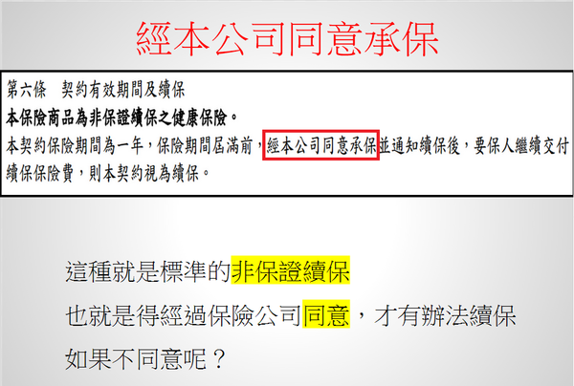
非保證續保 → 經本公司同意承保

Slide 14
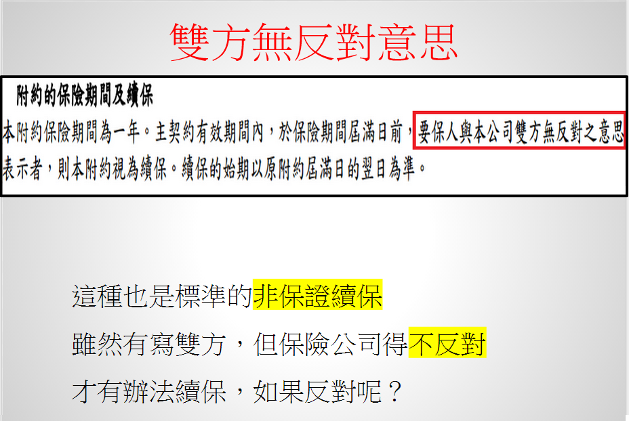
非保證續保 → 雙方無反對意思

Slide 15
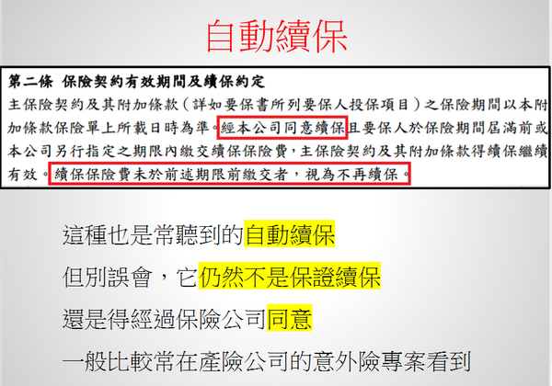
非保證續保 → 自動續保

Slide 16
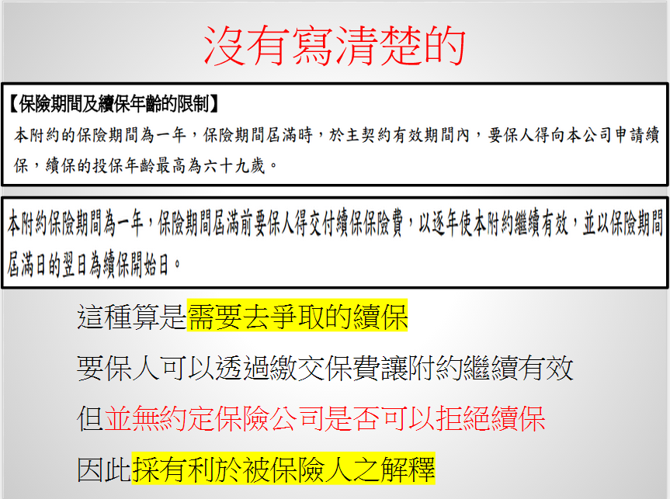
需要爭取的續保 → 沒有寫清楚

Slide 17
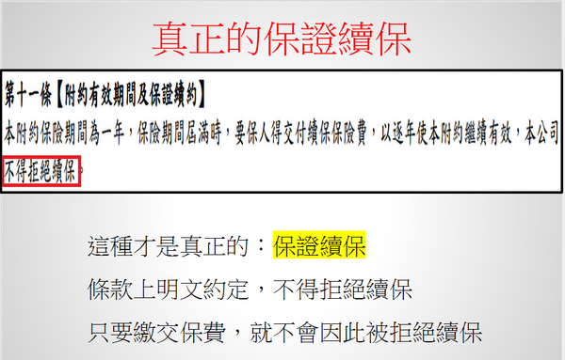
保證續保 → 不得拒絕續保

Slide 18
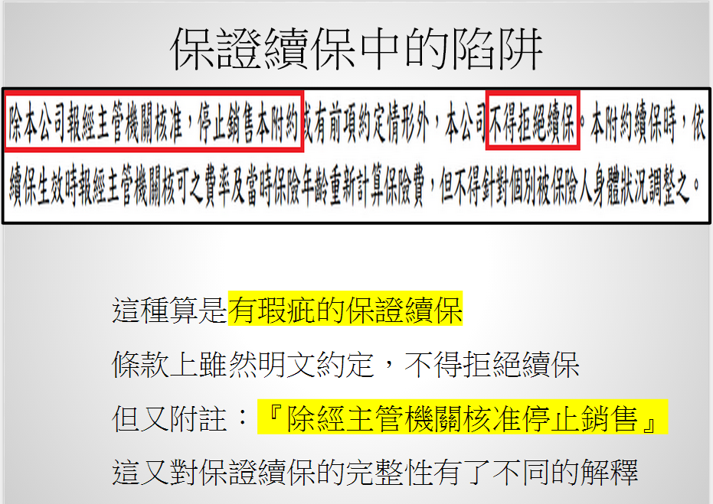
不完整的保證續保 → 除經主管機關核准停止銷售

Slide 19

八. Q&A
Notes:
pk_nb_nb571ms2 網投定壽續保條件, 3天, 7天, 30天
補辦檢核：
1.本件超過續保年齡，不受理
2.申辦網路投保，累計公司傷害險額度超過限額
3.申辦網路投保，累計公司傷害險額度超過限額
4.申辦網路投保，累計同業傷害險額度超過限額
5.申辦網路投保，累計同業人壽保險額度超過限額
6.疑為相似名單，請至AML系統確認
7.呈資深核保人(AML加強保戶審查)
8.呈行政管理部首席核保人(AML加強保戶審查)
pk_nb_nb571ms3
活力平安自動續保_第二階段續保
風險資料庫及受理規定
1、續保前一年新增道德風險黑名單，T901、T998、 PAD (關鍵人行為中身分為保戶)
2、針對投保D 方案，此被保人ID 下無投保醫療險主附約者(核保型態為J T 1 2 3 a n s v p l r e o b)，保障狀況若為失效或解約亦算無投保者
3、續保前一年被保險人ID 項下，有理賠重疾、殘廢、ICD(依照團保)、意外事故日期超過3 個(不含3 個), 其中若遇ICD(依照團保)+理賠只有門診者則可續保(詳ICD加理賠只有門診_畫面.doc)
4、逾齡(兒童方案滿16 歲及年滿75 足歲)，D 方案年滿65 足歲，或傷害醫療超過2單、保險期間未滿一年
5、未滿15 足歲累額超過200 萬(Z679、Z680)
6、保險年齡超過71 歲(含)以上，(因為要專任生調)
7、被保險人61~75 歲，3%,K,K2,03,04,05,20,閤家安,活力平安,i 平安,i-going，累計危險保額不得超過新臺幣1200 萬元。(Z085)
8、未滿15 足歲，累計同業保額超過1200 萬。(Z681、Z682、Z683)
9、累計同業人壽險人壽保險及傷害保險(含主、附約)超過2501 萬以上。(Z048)

